Slide 1
---
---
---
---
2026年6月23日

Slide 2

CONTENTS
01
---
---
目录
---
02
---
03
---
---
04
---
---

Slide 3
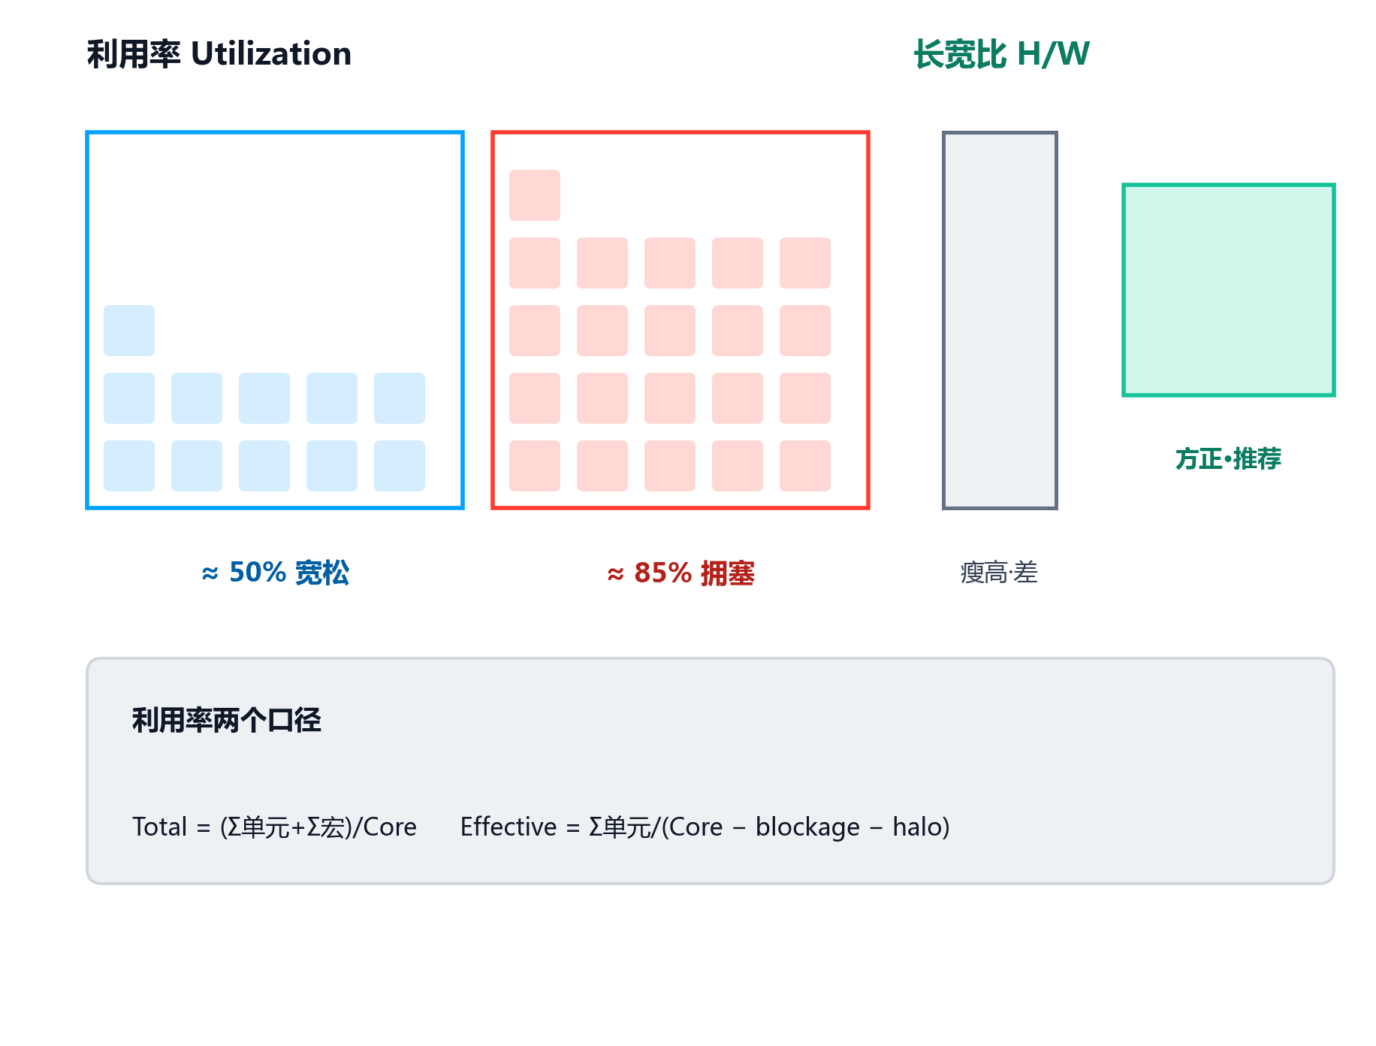
利用率与长宽比
两个口径要分清
▪ Total Util = (Σ单元+Σ宏) / Core 面积
▪ Effective Util 扣除 blockage/halo，工具多报此
▪ 经验初值 0.5–0.8，看 macro/拥塞/裕量
▪ 目标利用率 ≠ placement 后局部密度
▪ 长宽比 H/W ≈ 1 最利于布线与时钟树
▪ 长宽比约定各工具可能相反，以手册为准
Floorplan
06 / 24

Slide 4
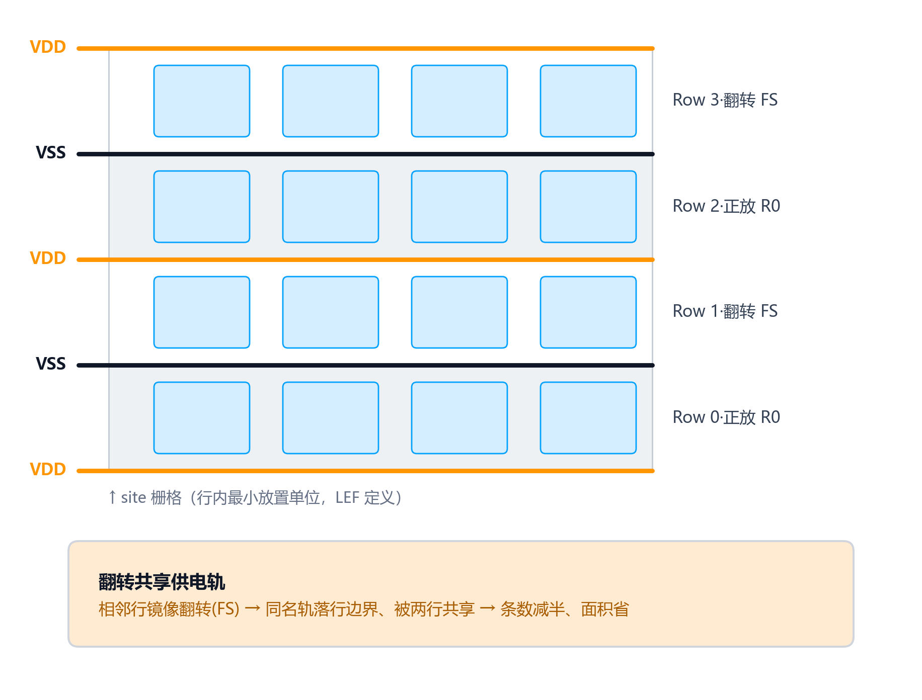
标准单元行 / site / 翻转共享供电轨
面积更省的小机关
▪ Row：等高水平行；行高=库单元高度(9T/7T)
▪ 行高 ≈ track 数 × M2 pitch
▪ Site：行内最小放置栅格，定义于 LEF
▪ 单元宽度必须是 site 宽度的整数倍
▪ 相邻行镜像翻转(FS) → 同名轨落在行边界
▪ 上下两行共享同名轨 → 供电轨条数减半
Floorplan
07 / 24

Slide 5
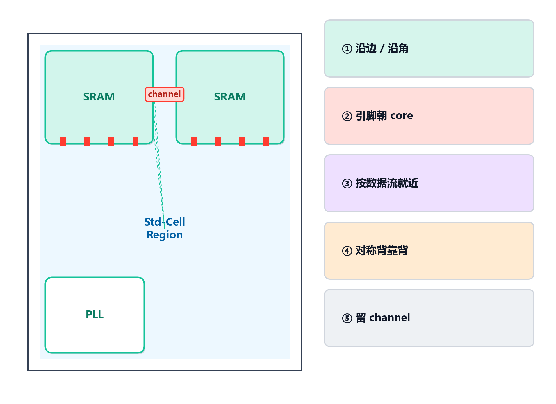
宏单元摆放原则
Macro Placement
▪ 宏 = SRAM/PLL/IP，尺寸大、形状/引脚固定
▪ ① 沿边/沿角，中间留给标准单元
▪ ② 按数据流就近(flyline、auto placer)
▪ ③ 留 channel；或 channel-less 紧贴
▪ ④ 引脚朝 core，避免绕过宏本体
▪ ⑤ 朝向(8 种)与对称背靠背、规整阵列
Floorplan
08 / 24

Slide 6
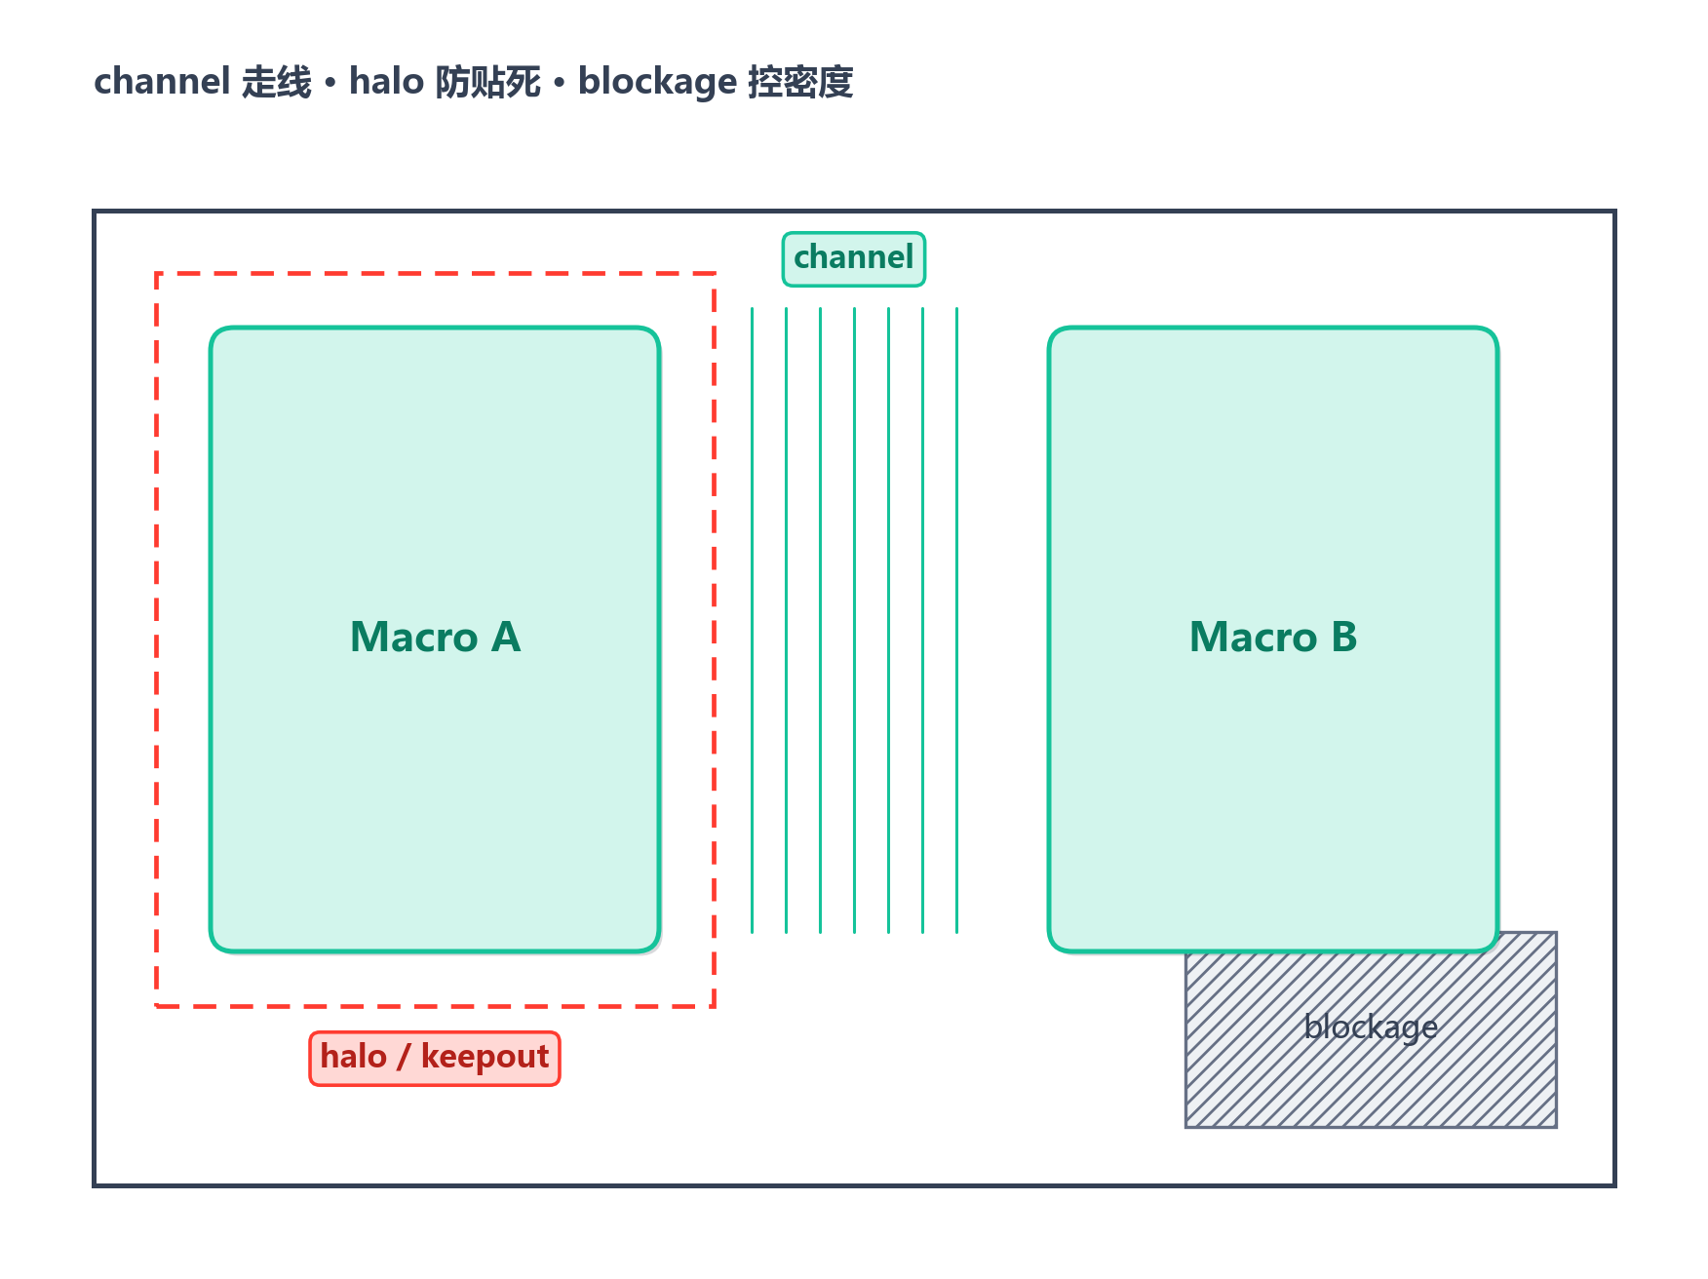
halo / keepout 与各类 blockage
给布线留活路
▪ Halo/Keepout：宏四周禁放边带，跟随宏移动
▪ Placement Blockage：固定坐标的禁放区
▪ hard 全禁 / soft 优化阶段可放 buffer
▪ partial 按密度上限(≈density screen 不等价)
▪ Routing Blockage：禁某些层布线，可指定层
▪ 宏引脚侧加 halo 给 pin access 留空间
Floorplan
09 / 24

Slide 7
物理专用单元：endcap / well-tap / filler
physical-only cell，floorplan 早期就要规划
▪ physical-only cell：不参与逻辑，但关乎 row/well 连续
▪ Endcap / Boundary：放每行两端及 macro 边界，保 well/implant 连续与 DRC
▪ Well-tap：周期插入提供 well 偏置接触
▪ 间距须满足 max well-tap distance(DRC)，否则 latch-up 风险
▪ Filler：末期填行内空隙，保供电轨与 well 连续；时机晚于 tap/endcap
Floorplan
10 / 24

Slide 8
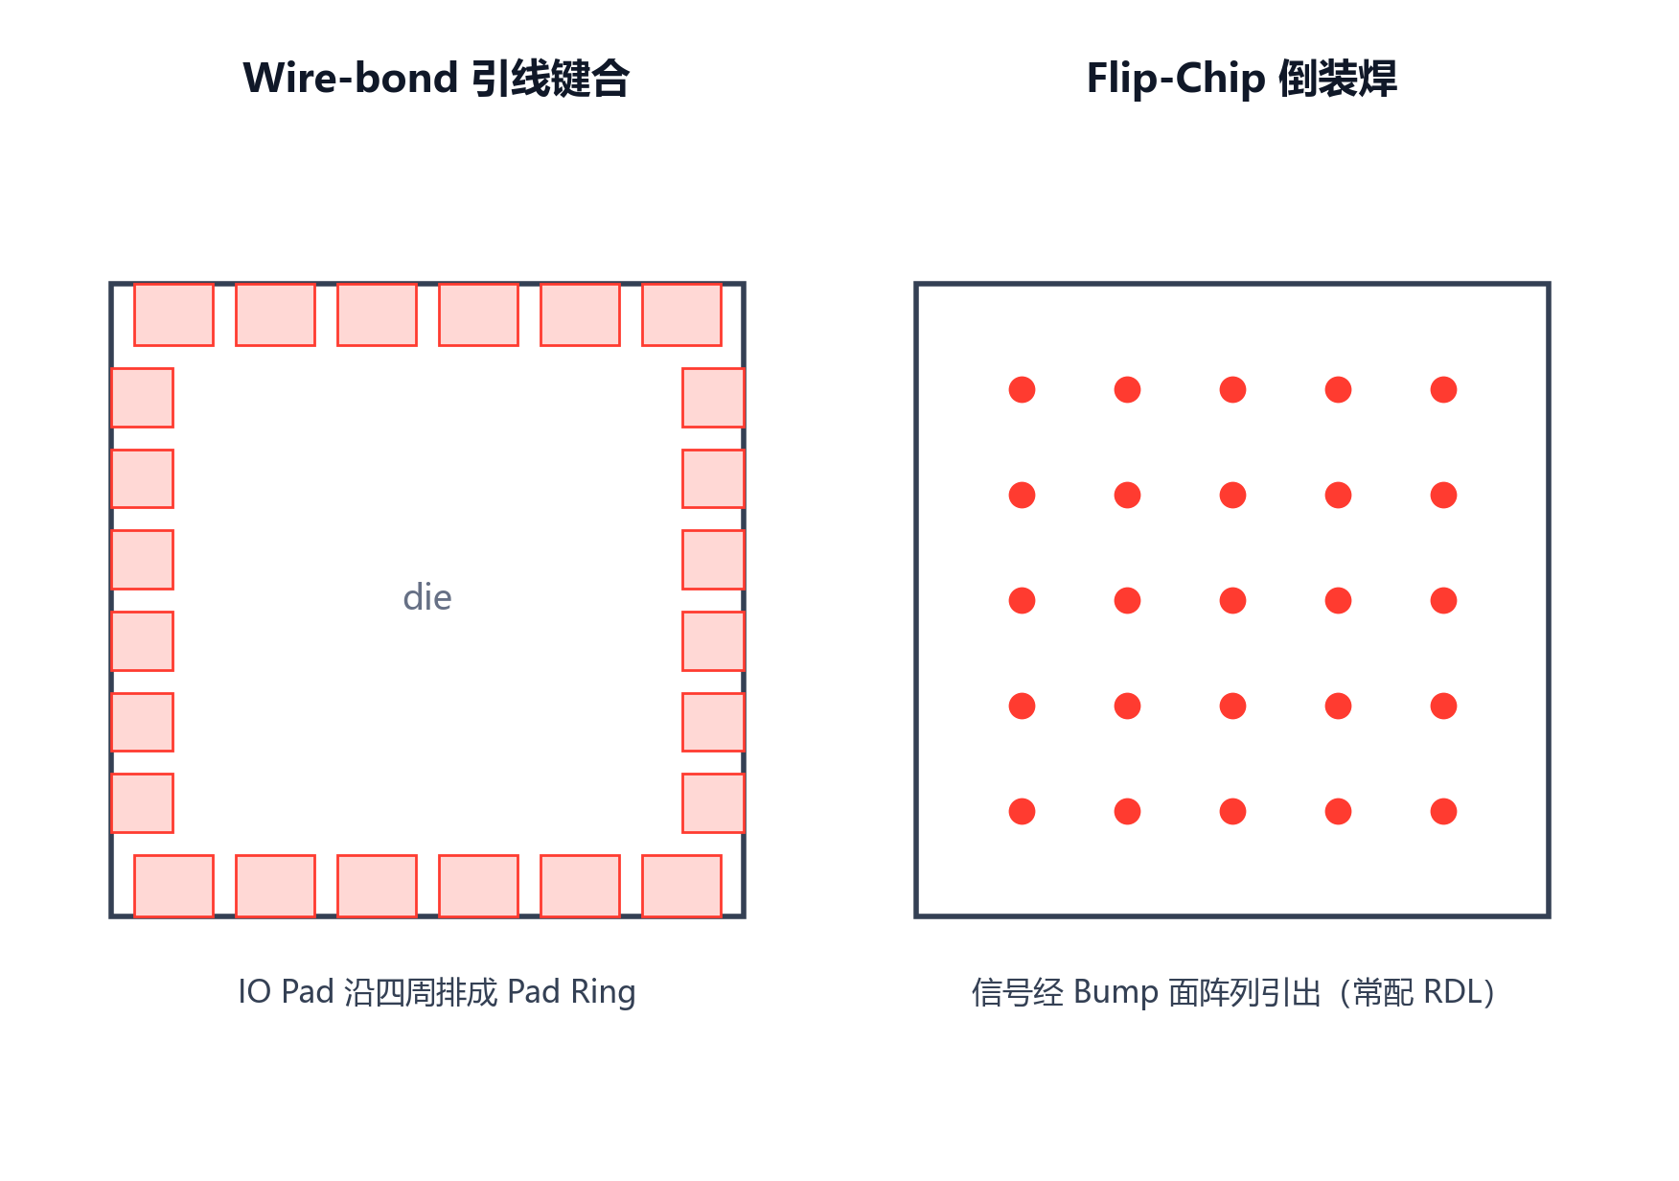
IO / Pad、Bump（封装相关）
wire-bond vs flip-chip
▪ Wire-bond：IO Pad 沿 die 四周排成 Pad Ring
▪ 考虑信号/电源 Pad 交替、ESD、Corner Pad
▪ Flip-Chip：信号经 Bump 面阵列引出
▪ 常配 RDL；是否需要取决封装/凸点布局
▪ bump 对齐 bump map，控间距与比例
Floorplan
11 / 24

Slide 9
引脚分配 Pin Assignment
pin 位置决定块间走线与时序
▪ 顶层：IO buffer 位置决定芯片对外引脚
▪ 块级：partition 端口分配到块边界具体位置
▪ pin 须落合法 routing track、与该层布线方向一致
▪ 沿数据流方向分布，避免长绕线
▪ 注意 feedthrough：信号穿无关 block 需预留穿通端口
▪ 工具可自动优化，关键总线常需手工约束
Floorplan
12 / 24

Slide 10
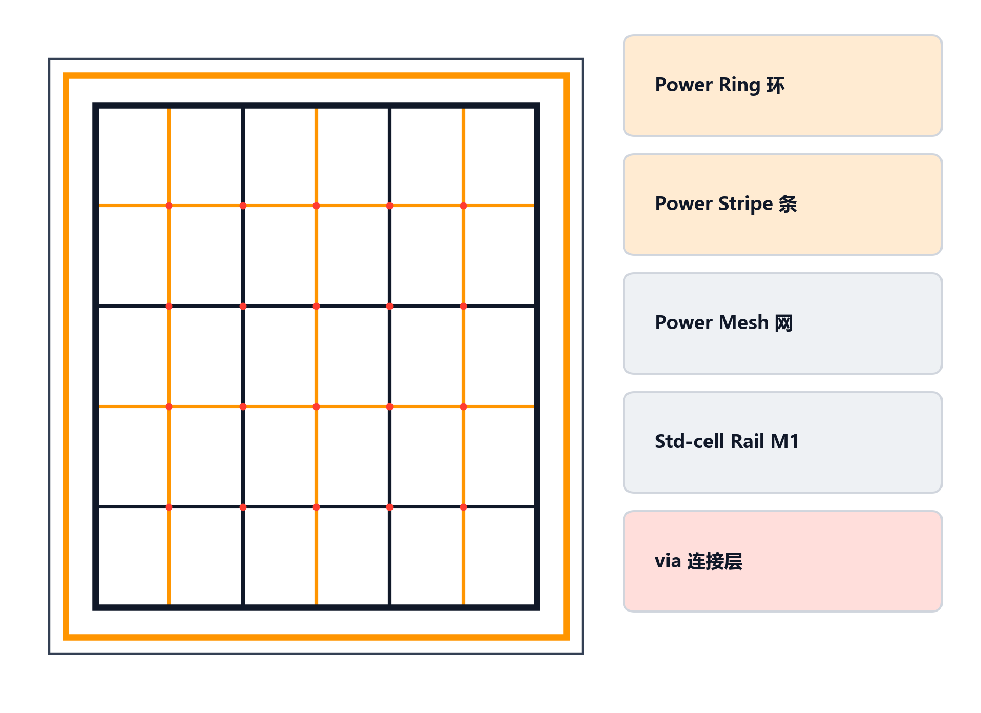
电源规划：Ring → Stripe → Mesh → Rails
PG 网络自上而下
▪ Power Ring：绕 core/macro 的闭合环(顶层金属)
▪ Power Stripe：横跨 core 的粗金属条
▪ Power Mesh：stripe 纵横交织成网，降等效电阻
▪ Std-cell Rail：沿行的 M1 供电轨(follow-pin)
▪ Special Route(sroute)：连接 ring/stripe/pin/pad 打 via
▪ sroute 范围广，是 PG 成型的关键步骤
Floorplan
13 / 24

Slide 11
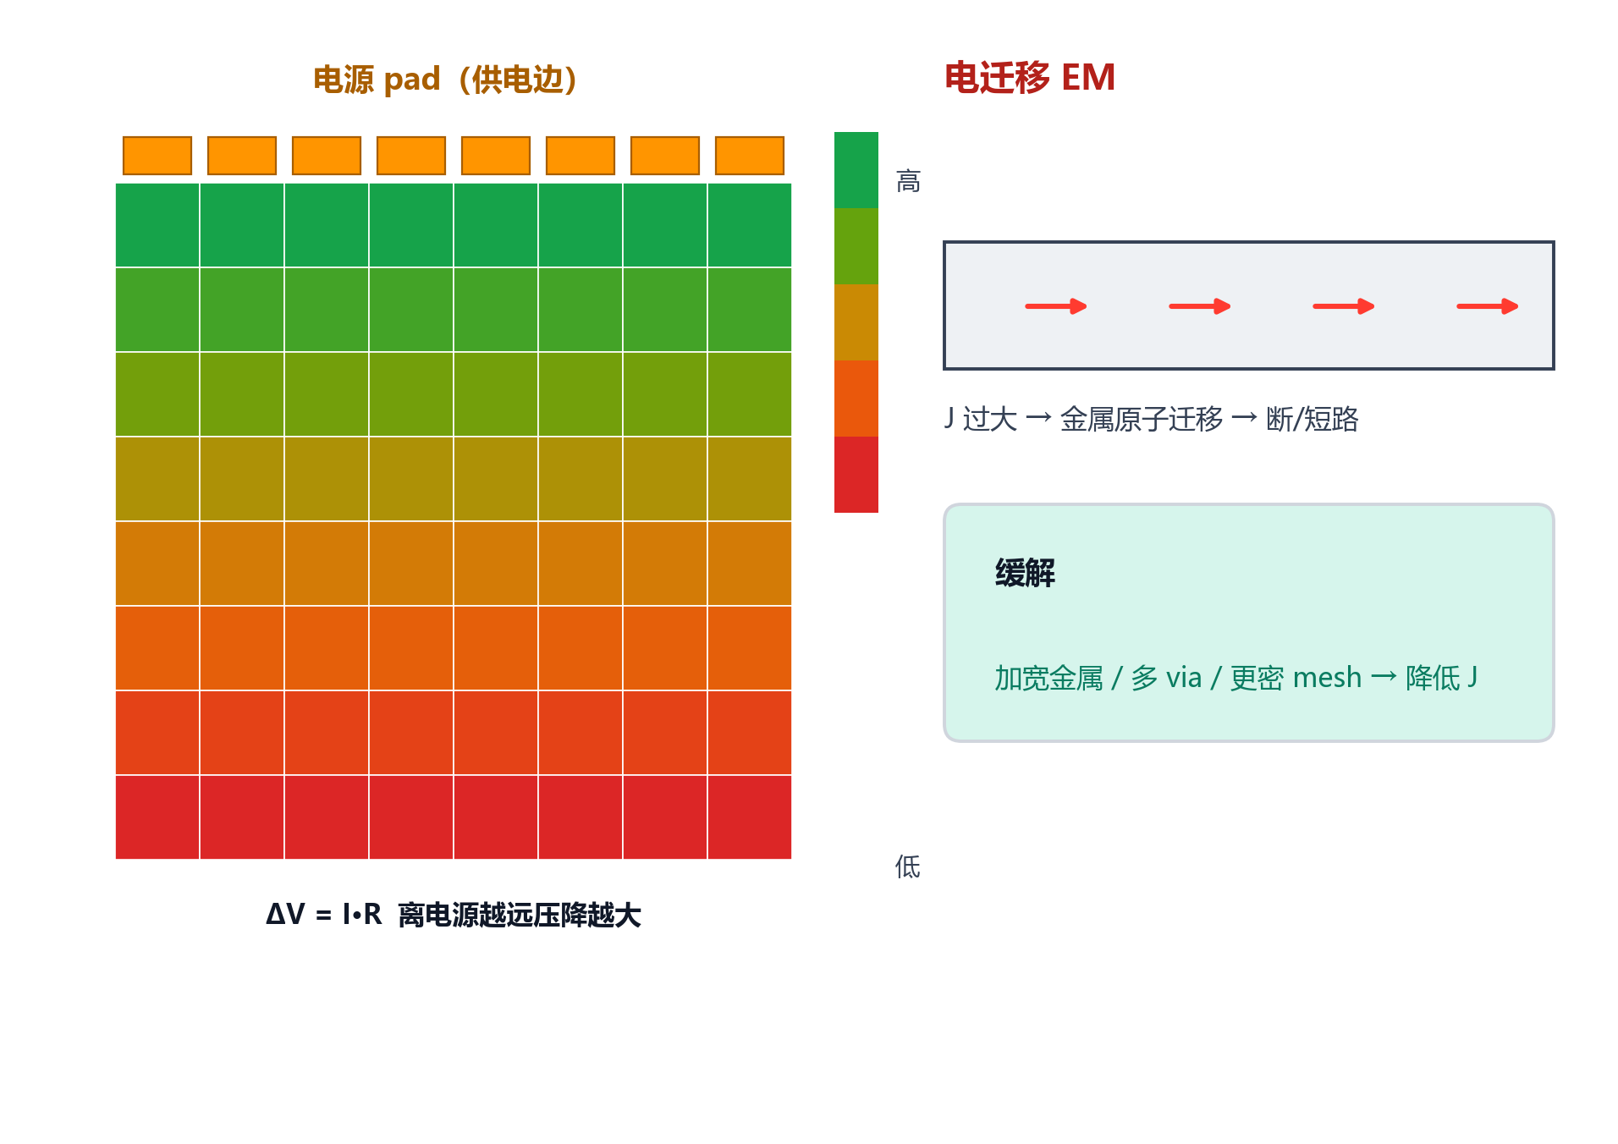
IR drop 与 电迁移 EM
签核要过的两关
▪ IR drop：ΔV=I·R，离电源越远压降越大
▪ 压降过大 → 时序变差甚至功能失效
▪ 预算常为 VDD 的百分之几，静/动分别约束
▪ EM：电流密度 J 过大，金属原子迁移致断/短路
▪ PG 与高翻转信号线的 EM 机理不同，分别评估
▪ 签核：Voltus(Cadence)/RedHawk(Ansys)/PrimeRail(Synopsys)
Floorplan
14 / 24

Slide 12
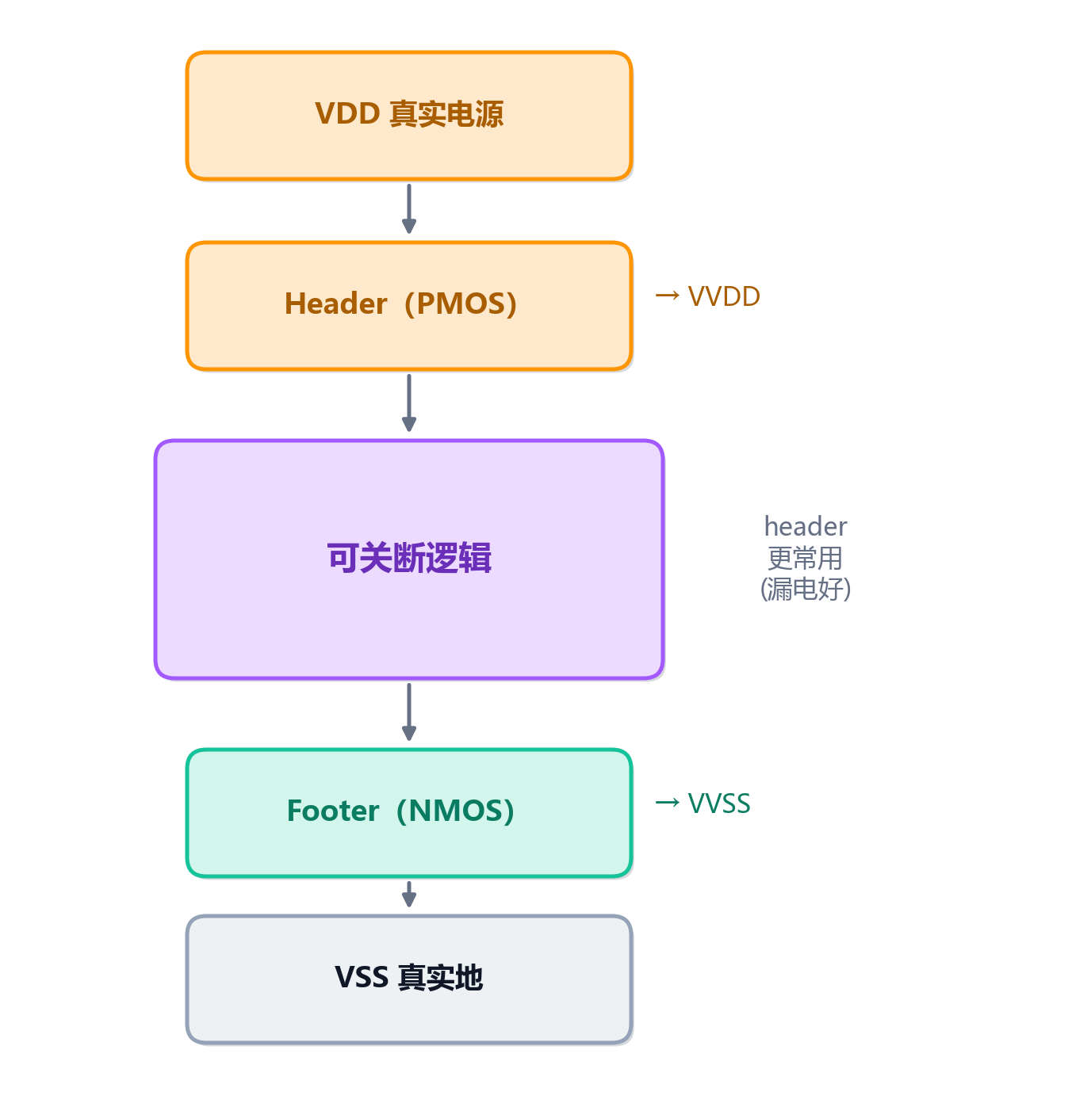
电源门控：power switch / header / footer
对可关断模块做 Power Gating
▪ 可关断模块插 Power Switch 实现 Power Gating
▪ Header(PMOS)：门控 VDD—VVDD，更常用
▪ Footer(NMOS)：门控 VVSS—VSS，较少单独用
▪ floorplan 规划 switch 阵列与 enable 菊花链
▪ 菊花链分时开启 → 控冲击电流、规划 always-on PG
Floorplan
15 / 24

Slide 13
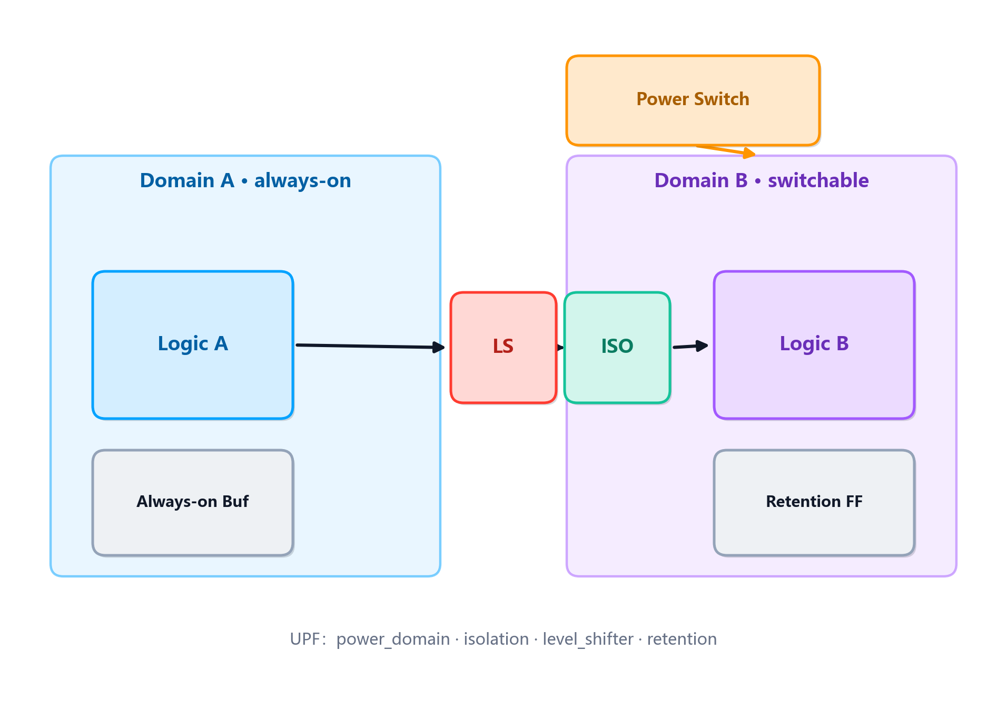
多电压域与 UPF
Multi-Voltage
▪ 不同区域不同电压(或可关断) → 省功耗
▪ Level Shifter：跨电压域信号电平转换
▪ Isolation：关断域输出钳位，防下游浮空
▪ Retention FF：关断期间保状态
▪ Always-on Buffer：关断域内接常开电源
▪ UPF(IEEE 1801)/CPF 描述意图，floorplan 落地电压区域
Floorplan
16 / 24

Slide 14
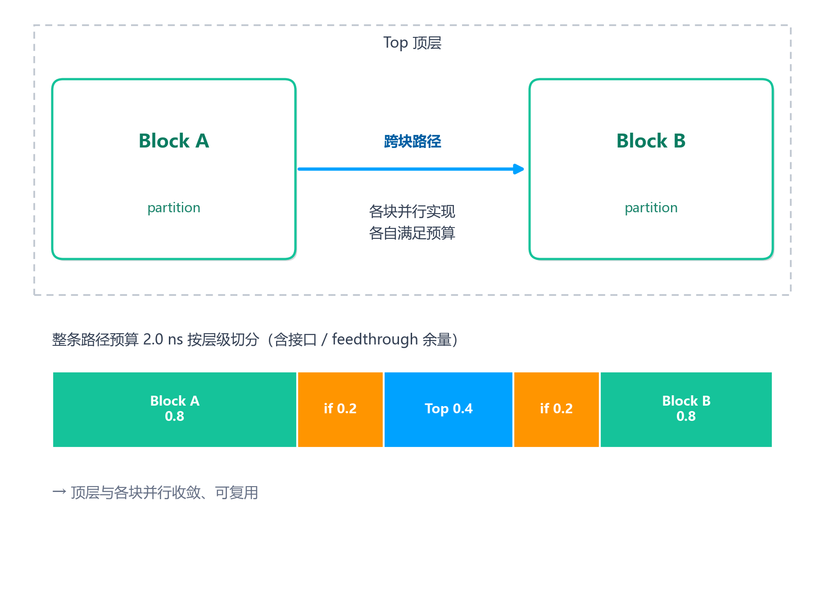
时序预算与模块划分
分而治之
▪ 层次化设计按层级切成 Block / partition
▪ 把顶层路径约束拆到各 block 边界 → 各自 SDC
▪ 预算合理 → 各块独立收敛后顶层收敛
▪ pin 离逻辑越远，块内走线越长、budget 越紧
▪ 自动预算：allocate_budgets / deriveTimingBudget / ETM
▪ budget 含 IO delay + 时钟不确定度 + 驱动/负载
Floorplan
17 / 24

Slide 15
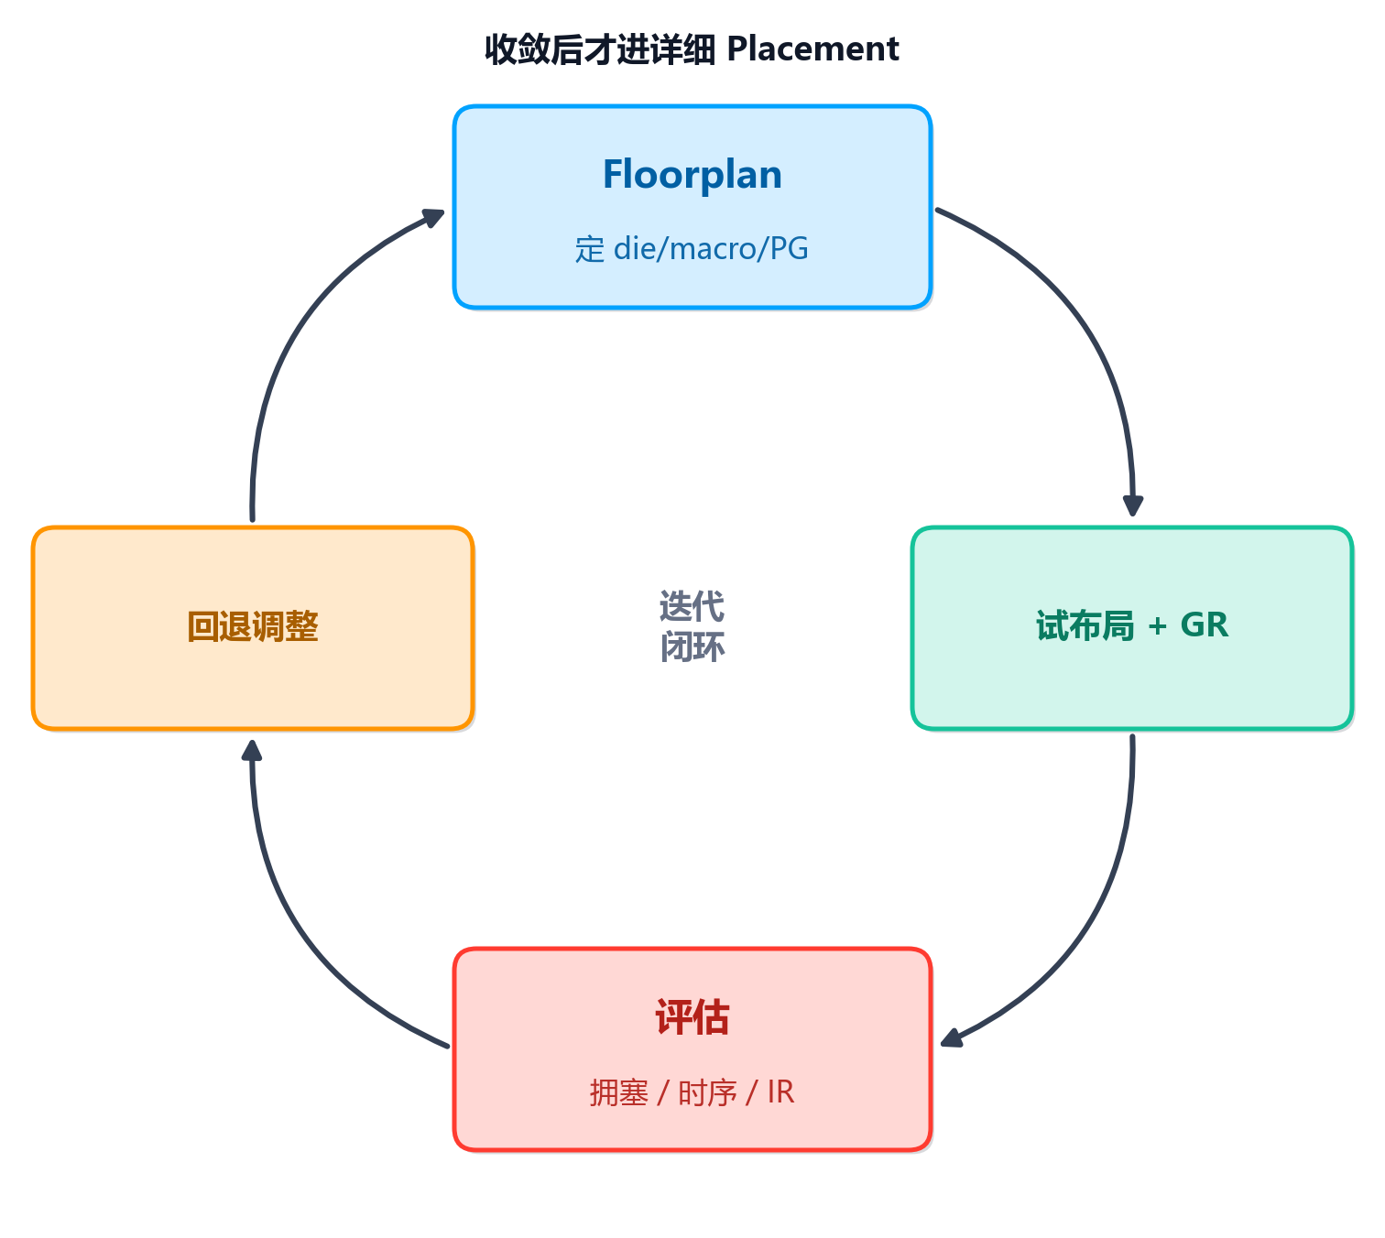
拥塞 / IR 早期预估与迭代闭环
Floorplan 不是一遍过
▪ 拥塞早估：GR 估 GCell 需求/资源 → 拥塞图
▪ 全局拥塞 vs 局部 / pin-access 拥塞
▪ 热点：macro notch、窄 channel、pin 密集
▪ 缓解：降利用率、加宽 channel、partial blockage
▪ IR 早估：静态 PG 分析定位高压降区，加密 mesh
▪ 迭代闭环：floorplan → 试布局/GR → 评估 → 回退
Floorplan
18 / 24

Slide 16
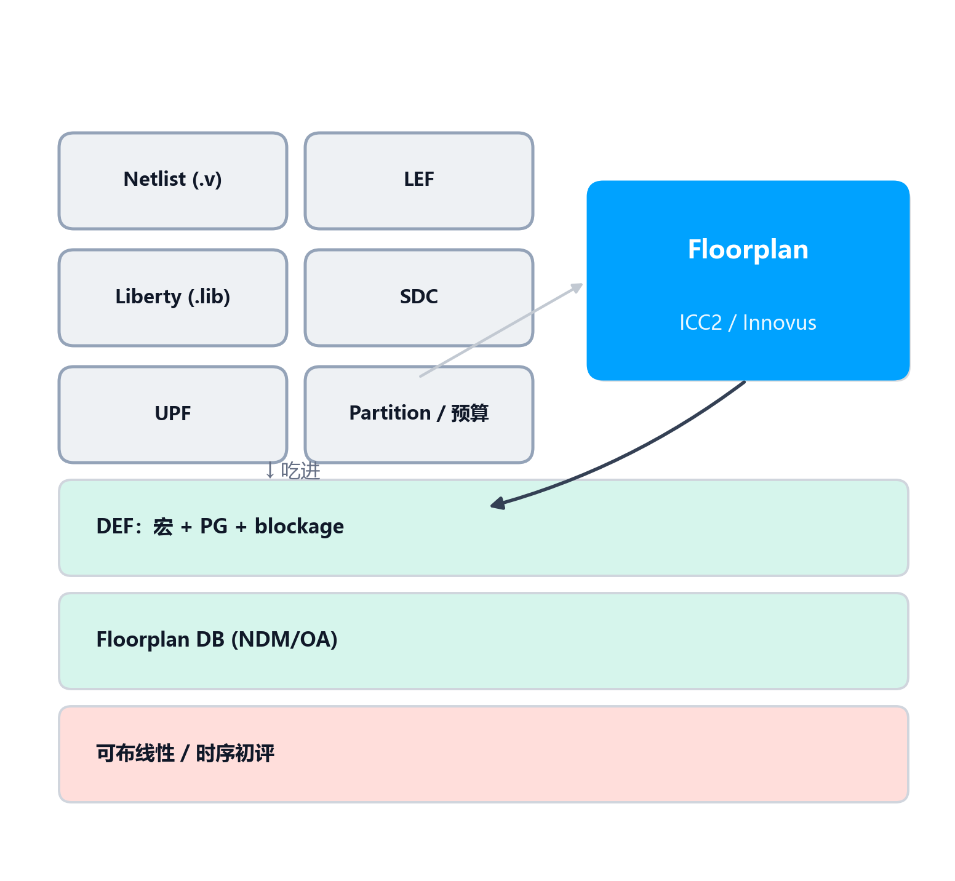
输入 / 输出 与 文件作用
吃什么、吐什么
▪ 输入：netlist、LEF、lib、SDC、UPF、预算
▪ 输出：带宏摆放+PG+blockage 的 DEF
▪ 输出 Floorplan DB(NDM/OA)、可布线性/时序初评
▪ LEF：site/layer/规则/单元抽象
▪ DEF：die/core/row/macro/pin/PG 交换
▪ 工具：Synopsys ICC2/FC、Cadence Innovus
Floorplan
19 / 24

Slide 17
衡量指标与常见问题
收敛看指标，出问题反查
关键指标
问题 → 对策
▪ Core Utilization 0.5–0.8
▪ Aspect Ratio ≈ 1.0
▪ Congestion Overflow → 0
▪ WNS / TNS ≥ 0
▪ Static/Dynamic IR：VDD 百分之几
▪ EM margin：满足 foundry 规则
▪ 绕不出 → 降 util / 加宽 channel
▪ 时序差 → 重摆 macro / 优 pin
▪ IR 超标 → 加密 mesh / via
▪ EM 违例 → 加宽线 / 并联 via
▪ Pin 拥塞 → 加 halo / 调层
▪ 唤醒冲击 → 菊花链分时开
Floorplan
20 / 24

Slide 18
EDA 命令速查（ICC2 / Innovus）
选项随版本而异；坑：Innovus margin 四值为 LBRT
Synopsys · ICC2 / Fusion Compiler
Cadence · Innovus
initialize_floorplan \
-core_utilization 0.70 -side_ratio {1 1}
create_keepout_margin -outer {l b r t}
create_placement_blockage -type hard/soft/partial
create_pg_ring/mesh_pattern + compile_pg
place_pins / set_block_pin_constraints
create_voltage_area # multi-VDD domain
floorPlan -r 1.0 0.7 <L> <B> <R> <T>
addHaloToBlock {l b r t}
createPlaceBlockage -type hard/soft/partial
addRing / addStripe / sroute
editPin / assignIoPins
createPowerDomain # multi-VDD domain
defIn != floorPlan (read DEF vs create)
Floorplan
21 / 24

Slide 19
本章小结
8 句话带走
▪ FP = P&R 第一步，定 die/core/macro/PG/电压域，决定 PPA
▪ 几何：总/有效利用率(0.5–0.8)、长宽比≈1、行翻转共享轨
▪ 宏：沿边/dataflow/朝向、channel、halo、blockage、专用单元
▪ IO/bump 与 pin：pad ring vs bump array、track/feedthrough
▪ 电源：ring→stripe→mesh→rail→sroute，控 IR/EM、门控
▪ 多电压：LS/ISO/retention/always-on/switch，UPF/CPF 落地
▪ 时序预算：拆到各 block，pin 与 budget 耦合
▪ 迭代闭环：GR 估拥塞、静态 PG 估 IR，回退收敛再进 placement
Floorplan
22 / 24

Slide 20
易混淆点 / 面试高频考点
16 题课后自测
面试题 1–8
面试题 9–16
▪ Utilization 过高 vs 过低
▪ Halo vs Placement Blockage
▪ Hard / Soft / Partial Blockage
▪ Placement vs Routing Blockage
▪ Level Shifter vs Isolation
▪ Retention FF vs Always-on Buffer
▪ Header vs Footer Switch
▪ IR Drop vs EM
▪ Ring/Stripe/Mesh/Rail/sroute 区别
▪ Flylines 的作用
▪ Core Util vs Placement Density
▪ UPF vs CPF
▪ Aspect Ratio 为何偏好 1.0
▪ 为什么相邻行要翻转
▪ defIn vs floorPlan
▪ 签核工具厂商归属
Floorplan
23 / 24

Slide 21
谢谢 · Thanks
下一讲：Placement 布局（DVD Lec 7）
整理 J.C · 源自 Digital VLSI Design (DVD), Prof. Adam Teman, Bar-Ilan University (83-612)

